Slide 1
고령층 접근성 근거
출처 : 2023 디지털정보격차실태조사, 한국지능정보사회진흥원

Slide 2
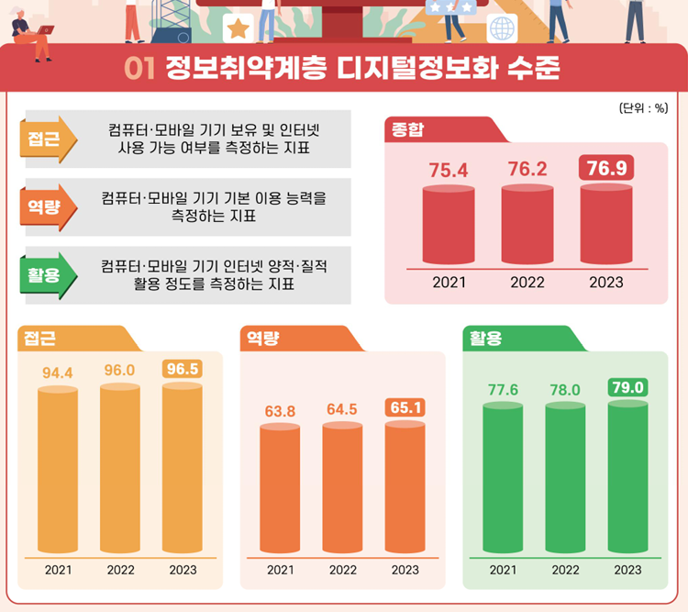
2023 디지털 정보화 수준

Slide 3
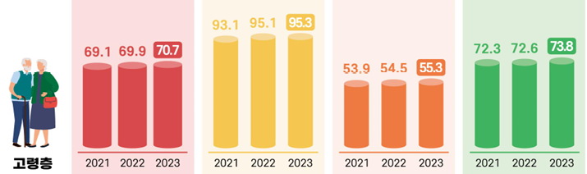
고령층 디지털정보화 수준
종합/접근/역량/활용
- 접근은 높지만 역량이 55.3으로 낮은 편이다

Slide 4
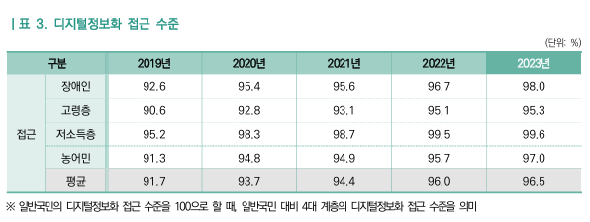
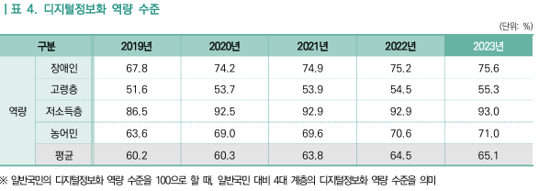
고령층 디지털정보화 수준
해마다 디지털정보화 접근 수준은 높아져 2023년 95.3%를 달성하였으나, 역량 수준은 55.3%로 여전히 낮은 편이다

Slide 5
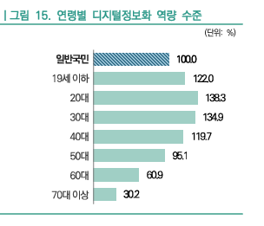
연령별 디지털정보화 역량 수준
정보화 역량은
40대 119.7%
50대 95.1%
60대 이상에서 급격히 떨어지는 경향을 보임

Slide 6
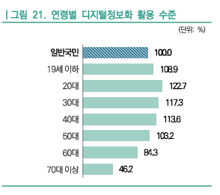
연령별 디지털정보화 활용 수준
정보화 활용 수준은
40대 113.6%
50대 103.2%
70대 이상에서 46.2%

Slide 7
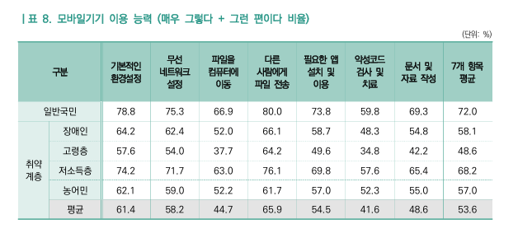
고령층의 모바일기기 이용 능력

